Slide 1
Thứ sáu, ngày 05 tháng 11 năm 2021
Lịch sử
Bài 1: Chuyện về Trương Định, Nguyễn Trường Tộ. Cuộc phản công ở kinh thành Huế (Tiết 1)
Mục tiêu:
Sau bài học, em:
Kể được sơ lược bố cảnh nước ta cuối thế kỉ XIX.
- Trình bày được quyết tâm đứng về phía nhân dân chống Pháp của Trương Định.

Slide 2
A. HOẠT ĐỘNG CƠ BẢN
1. Khám phá bối cảnh nước ta ở cuối thế kỉ XIX
a) Lắng nghe giới thiệu:
Năm 1858, thực dân Pháp nổ súng tấn công ở Đà Nẵng, mở đầu cuộc xâm lược nước ta. Từ đó đến cuối thế kỉ XIX, triều đình nhà Nguyễn từng bước đầu hàng; thực dân Pháp ngày càng lấn tới, nhưng nhân dân ta vẫn không ngừng đứng lên đấu tranh để bảo vệ nền độc lập tự do của dân tộc.
b) Vận dụng hiểu biết của mình để trả lời câu hỏi sau:
- Em đã biết những nhân vật lịch sử nào tiêu biểu cho cuộc kháng chiến chống Pháp ở cuối thế kỉ XIX? Nếu biết, em hãy giới thiệu đôi nét về nhân vật lịch sử đó.

Slide 3
- Nhân vật lịch sử tiêu biểu cho cuộc kháng chiến chống Pháp cuối thế kỉ XIX là: Trương Định, Nguyễn Trường Tộ, Tôn Thất Thuyết, Nguyễn Trung Trực...
- Một số nét về các nhân vật lịch sử đó là:
+ Tôn Thất Thuyết (1839 – 1913), là quan phụ chính đại thần, nhiếp chính dưới triều Dục Đức, Hiệp Hòa, Kiến Phúc và Hàm Nghi của triều đại nhà Nguyễn trong lịch sử Việt Nam.
Ông là người đã phế lập Dục Đức, Hiệp Hòa, Kiến Phúc và Hàm Nghi trong một thời gian ngắn của lịch sử, gây nên một cuộc khủng hoảng nghiêm trọng bên trong hoàng tộc. Khi thất bại trong một cuộc binh biến năm 1885. Tôn Thất Thuyết đã phò tá vua Hàm Nghi đi Quảng Trị, tổ chức nghĩa quân chống Pháp và chính ông nhân danh Hàm Nghi đã ra chiếu Cần Vương, bản chiếu thư nổi tiếng kêu gọi nhân dân Việt Nam chống Pháp. Toàn bộ gia đình ông cũng tham gia kháng chiến và nhiều người đã hy sinh, được người dân ca tụng là "Toàn gia yêu nước".

Slide 4
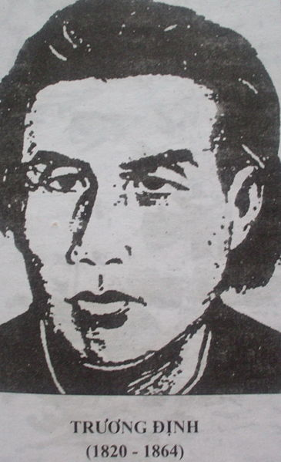
- Trương Định: sinh năm 1820, mất năm 1864, tại Quảng Ngãi, là một lãnh tụ nghĩa quân chống Pháp giai đoạn 1859 – 1864, thời vua Tự Đức. Ông kiên quyết cùng nhân dân chống quân xâm lược.

Slide 5
2. Tìm hiểu về “Bình Tây Đại nguyên soái” Trương Định
a) Đọc thông tin và quan sát hình vẽ:
Trương Định quê ở Quảng Ngãi, theo cha vào Nam lập nghiệp. Ngay từ khi thực dân Pháp xâm lược nước ta, Trương Định đã chiêu mộ nghĩa binh đánh Pháp. Năm 1862, giữa lúc nghĩa quân Trương Định đang thu được thắng lợi làm cho thực dân Pháp hoang mang lo sợ thì triều đình nhà Nguyễn kí hòa ước, nhường ba tỉnh miền Đông Nam Kì cho thực dân Pháp. Vua ban lệnh xuống buộc Trương Định phải giải tán nghĩa binh và đi nhận chức Lãnh binh ở An Giang. Nhận được lệnh, Trương Định băn khoăn, suy nghĩ rất nhiều:làm quan thì phải tuân lệnh vua, nếu không sẽ phải chịu tội phản nghịch; nhưng nếu tuân lệnh vua là phản bội lại ý chí của nhân dân. Giữa lệnh vua và ý dân, Trương Định chưa biết làm thế nào cho phải.
Giữa lúc Trương Định còn đang băn khoăn đi hay ở thì trong nhân gian có thư truyền đi khắp nơi, suy tôn Trương Định làm chủ soái. Đề xuất đó được dân chúng và nghĩa quân ủng hộ; họ làm lễ tôn Trương Định làm “Bình Tây Đại nguyên soái”. Cảm kích trước niềm tin yêu của nghĩa quân và dân chúng, Trương Định đã ở lại tiếp tục cùng nhân dân chống giặc.
“Đại nguyên soái” Trương Định đã phất cao cờ “Bình Tây”, chỉ huy hàng nghìn nghĩa quân hoạt động chống thực dân Pháp.

Slide 6
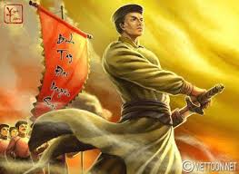

Slide 7
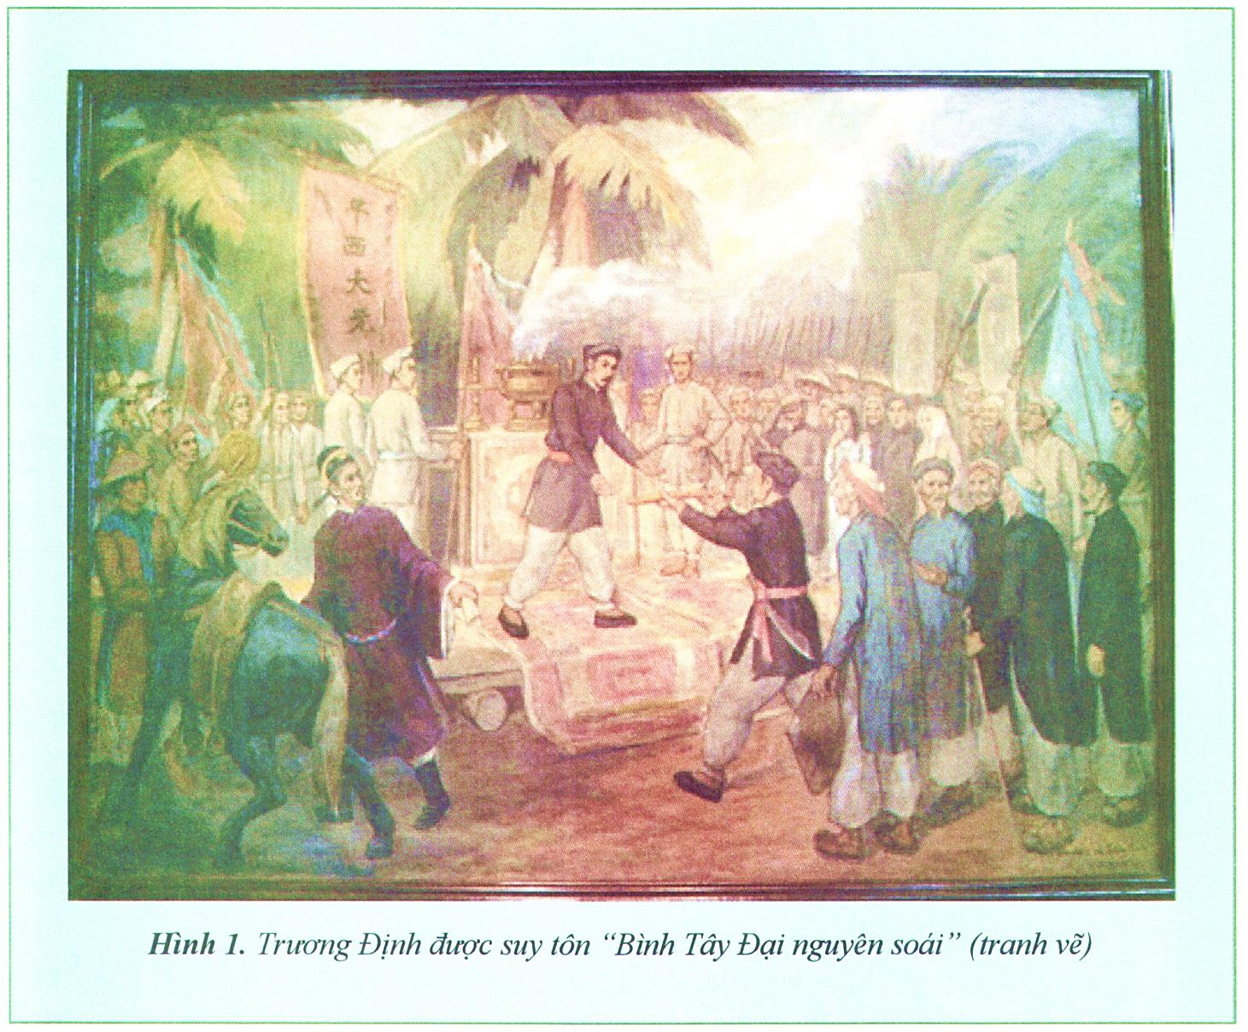

Slide 8
- Điều gì khiến Trương Định phải băn khoăn, lo nghĩ?
Điều khiến Trương Định phải băn khoăn, lo nghĩ là làm quan thì phải tuân lệnh vua, nếu không sẽ chịu tội phản nghịch; nhưng nếu tuân lệnh vua là phản bội lại ý chí của nhân dân. Giữa lệnh vua và ý dân, Trương Định chưa biết nên làm thế nào cho phải.
- Vì sao Trương Định không nghe lệnh triều đình, quyết tâm chống Pháp? Em hãy chứng minh điều đó qua bức tranh và đoạn văn trên.
- Trương Định không nghe lệnh triều đình, quyết tâm chống Pháp vì:
+ Lúc ông đang băn khoăn trước sự lựa chọn của mình thì trong nhân gian, mọi người truyền thư đi khắp nơi, suy tôn ông lên làm chủ soái và được nhiều người ủng hộ.
+ Cảm kích trước niềm tin yêu của nghĩa quân và dân chúng, từ già trẻ, trai gái, nhất là các bô lão.

Slide 9
- Em có nhận xét gì về hành động của Trương Định?
- Hành động của Trương Định thể hiện tinh thần yêu nước, ông sẵn sàng phản lại lệnh vua để cùng nhân dân đánh giặc.
+ Cố gắng đem lại cuộc sống bình yên cho nhân dân.
+ Ông luôn đặt nhân dân lên hàng đầu, không quan tâm đến tính mạng của bản thân.
+ Hành động của Trương Định hoàn toàn đúng, ông đã vì dân vì nước mà phất cao cờ “Bình Tây”. Ông là một người yêu nước.

Slide 10


Triều đình kí hòa ước với Pháp và lệnh cho ông giải tán lực lượng.
Nhân dân suy tôn ông là “Bình Tây Đại Nguyên Soái”
TRƯƠNG ĐỊNH
Quyết tâm chống lệnh vua để ở lại cùng nhân dân đánh giặc

Slide 11
GHI NHỚ
Năm 1862, triều đình nhà Nguyễn kí hòa ước nhường 3 tỉnh miền Đông Nam Kì cho thực dân Pháp. Vua ra lệnh cho Trương Định phải giải tán lực lượng nhưng ông kiên quyết cùng nhân dân chống quân xâm lược.

Slide 12
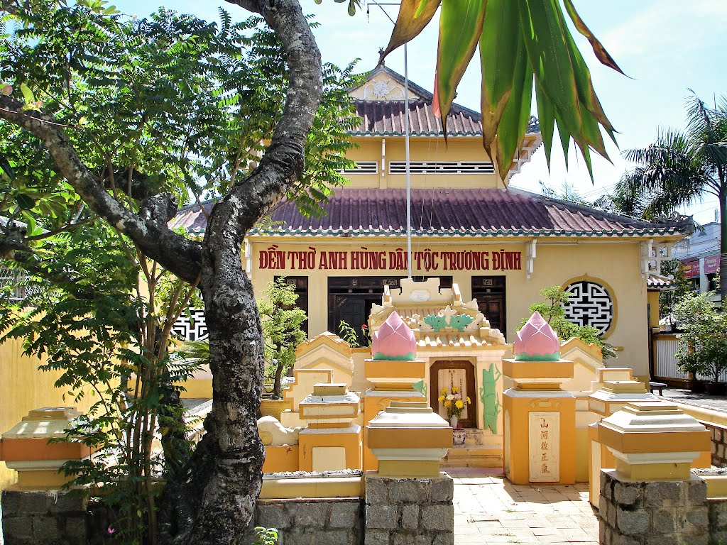
Ông là người yêu nước, dũng cảm, sẵn sàng hi sinh bản thân mình cho dân tộc, cho đất nước.

Slide 13
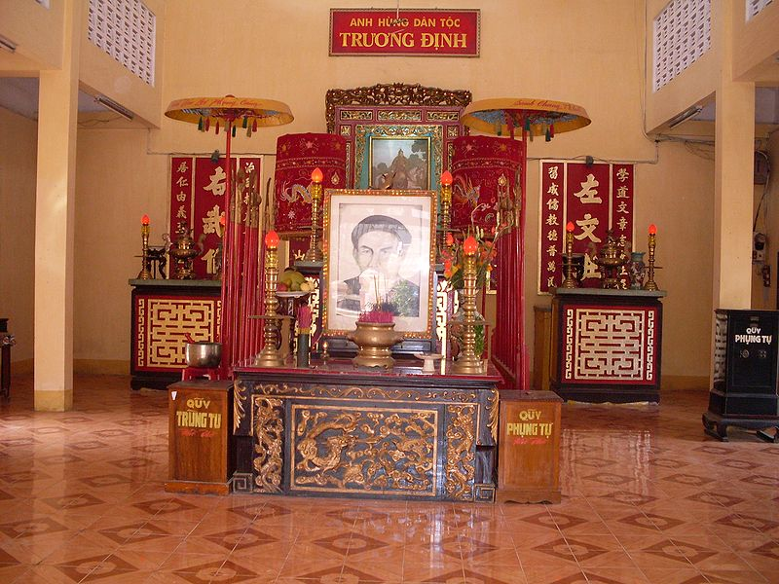

Slide 14
Tiết 2
NHỮNG ĐỀ NGHỊ CANH TÂN ĐẤT NƯỚC
CỦA NGUYỄN TRƯỜNG TỘ

Slide 15
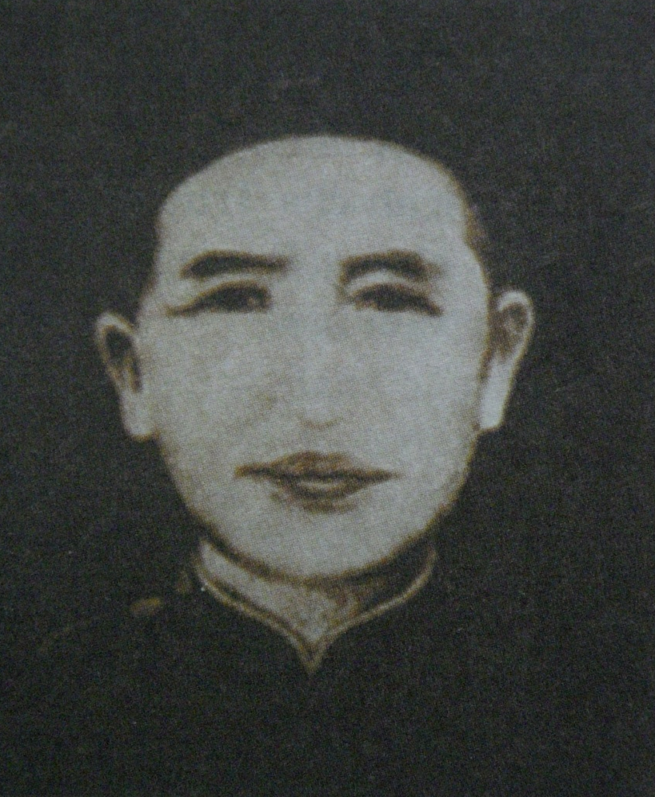
NGUYỄN TRƯỜNG TỘ
MONG MUỐN CANH TÂN ĐẤT NƯỚC
1. Giới thiệu về Nguyễn Trường Tộ:
Trước mối họa xâm lăng một số nhà nho yêu nước đã làm gì?
Thế nào là canh tân ?
Trình bày những thông tin em biết về Nguyễn Trường Tộ:
“ Canh tân” là từ bỏ những cách làm cũ, lạc hậu. Thực hiện cách làm mới để đạt được sự phát triển tốt đẹp hơn.
Quê ở Nghệ An.
Là người thông minh.
1860, ông sang Pháp.
Trình lên vua Tự Đức nhiều bản điều trần.
Trước mối họa xâm lăng một số nhà nho yêu nước đã chủ trương canh tân đất nước để tự lập, tự cường.

Slide 16
- Qua những đề nghị canh tân đất nước, Nguyễn Trường Tộ mong muốn điều gì?
Qua những đề nghị canh tân đất nước Nguyễn Trường Tộ mong muốn làm cho đất nước giàu mạnh, tiến kịp các nước phát triển khác.

Slide 17
Những đề nghị canh tân đất nước của Nguyễn Trường Tộ là gì?
Mở rộng quan hệ ngoại giao.
Thuê chuyên gia nước ngoài.
Mở các trường dạy đóng tàu, đúc súng, sử dụng máy móc, ...
Xây dựng quân đội.

Slide 18

Vì sao những đề nghị canh tân đất nước của Nguyễn Trường Tộ không được vua Tự Đức và triều đình chấp nhận?

Slide 19


Những đề nghị canh tân đất nước của Nguyễn Trường Tộ không được vua Tự Đức và triều đình chấp nhận vì: Theo vua Tự Đức, những phương pháp cũ đã đủ để điều khiển quốc gia rồi.

Slide 20
Nêu ý kiến của em về nhân vật
Nguyễn Trường Tộ.
Nguyễn Trường Tộ là một người giàu lòng yêu nước. Ông luôn nghĩ cho đất nước, cho nhân dân, muốn tìm cách đưa đất nước ngày càng giàu mạnh. Nhưng tiếc thay, những đề nghị canh tân đất nước của ông đều bị Vua Tự Đức từ chối.

Slide 21
Nguyễn Trường Tộ đã nhiều lần đề nghị canh tân đất nước. Nhưng những đề nghị của ông không được vua quan nhà Nguyễn nghe theo và thực hiện.

Slide 22
Tiết 3
Tìm hiểu về Tôn Thất Thuyết và cuộc phản công quân Pháp ở kinh thành Huế

Slide 23
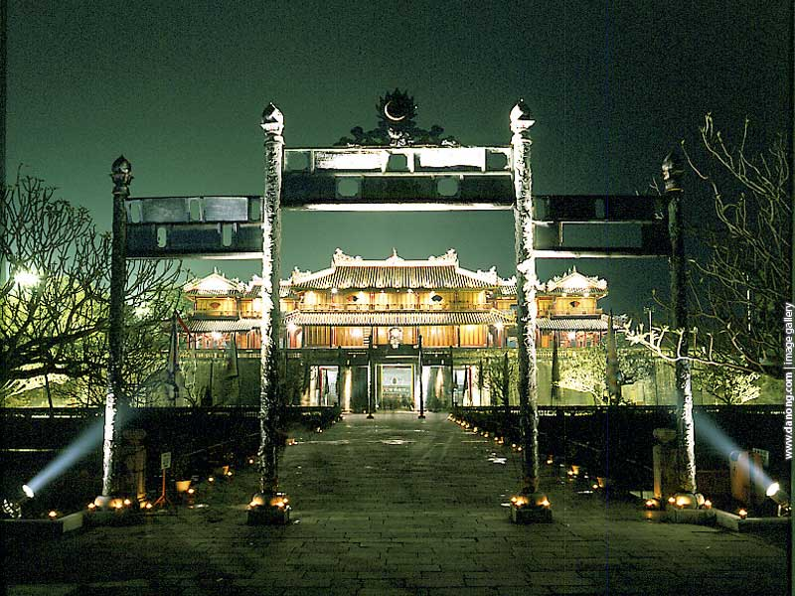
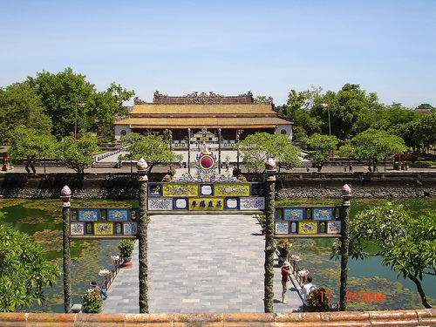
4. Tìm hiểu về Tôn Thất Thuyết và
cuộc phản công quân Pháp ở kinh thành Huế

Slide 24
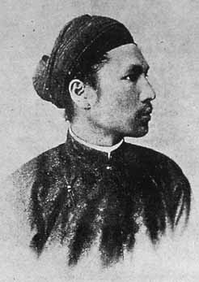
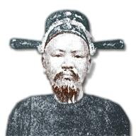
a) Quan sát tranh và đọc kĩ đoạn thoại dưới đây
Vua Hàm Nghi
Tôn Thất Thuyết

Slide 25
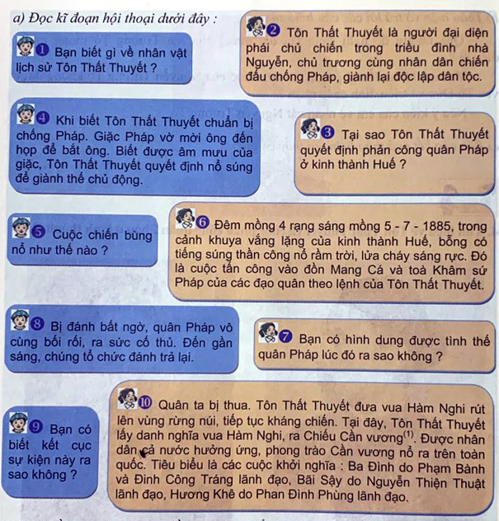
a) Đọc kĩ đoạn thoại dưới đây

Slide 26
Trả lời câu hỏi
- Tôn Thất Thuyết là ai?
Tôn Thất Thuyết là người đại diện phái chủ chiến trong triều đình nhà Nguyễn, chủ trương cùng nhân dân chiến đấu chống Pháp, giành lại độc lập dân tộc.
- Vì sao Tôn Thất Thuyết quyết định phản công quân Pháp ở kinh thành Huế?
Tôn Thất Thuyết quyết định phản công quân Pháp ở kinh thành Huế vì khi biết Tôn Thất Thuyết chuẩn bị chống Pháp. Giặc Pháp vờ mời ông đến họp để bắt ông. Biết được âm mưu của giặc, Tôn Thất Thuyết quyết định nổ súng để giành thế chủ động.

Slide 27
- Diễn biến của sự kiện ra sao? Kết quả thế nào?
Diễn biến của sự kiện:
Đêm mồng 4 rạng sáng mồng 5 - 7 - 1885, trong cảnh khuya vắng lặng của kinh thành Huế, bỗng có tiếng súng thần công nổ rầm trời, lửa cháy sáng rực. Đó là cuộc tấn công vào đồn Mang Cá và tòa Khâm sứ Pháp của các đạo quân theo lệnh của Tôn Thất Thuyết. Bị đánh bất ngờ, quân Pháp vô cùng bối rối, ra sức cố thủ. Đến gần sáng, chúng tố chức đánh trả lại.
=> Kết quả: Quân ta thua, Tôn Thất Thuyết đưa vua Hàm Nghi rút lên vùng rừng núi, tiếp tục kháng chiến.

Slide 28
- Sau khi cuộc phản công ở kinh thành Huế thất bại, Tôn Thất Thuyết đã làm gì?
Sau khi cuộc phản công ở kinh thành Huế thất bại, Tôn Thất Thuyết đã đưa vua Hàm Nghi lên vùng rừng núi Quảng Trị để tiếp tục kháng chiến.
Tại đây, ông đã lấy danh nghĩa vua Hàm Nghi ra Chiếu Cần Vương kêu gọi nhân dân cả nước đứng lên giúp vua.

Slide 29
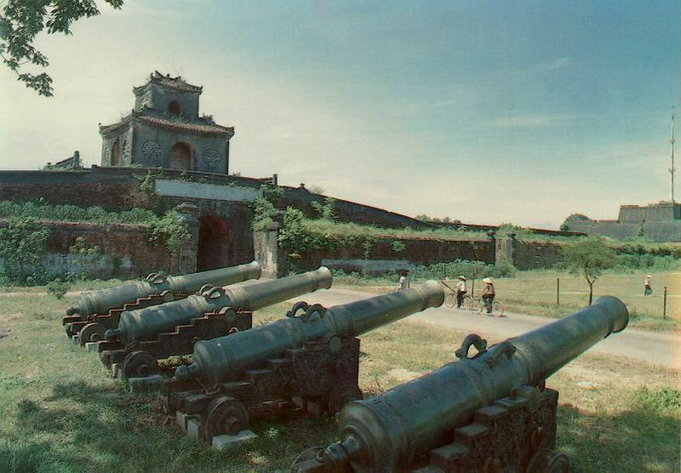
SÚNG THẦN CÔNG TRIỀU NGUYỄN

Slide 30
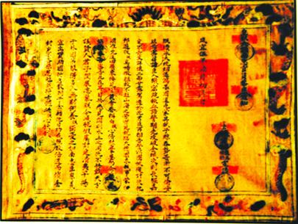
CHIẾU CẦN VƯƠNG

Slide 31
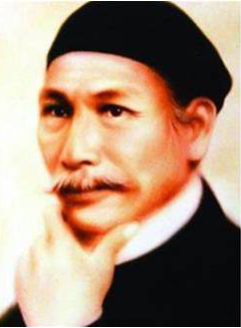
Giới thiệu về vua Hàm Nghi
Nhà vua tên thật là Nguyễn Phúc Ưng Lịch (1872-1943) lên ngôi vua ngày 1-7-1884. Khi kinh thành Huế thất thủ, Tôn Thất Thuyết hạ lệnh bỏ kinh thành, đưa nhà vua rời xa kinh thành, chạy ra Tân Sở, lúc đó nhà vua mới 14 tuổi. Ngày 13-7-1885, đến Tân Sở, Tôn Thất Thuyết xin vua phê chuẩn chiếu Cần Vương. Vua Hàm Nghi chăm chú đọc tờ chiếu hai lần rồi phê chuẩn.

Slide 32
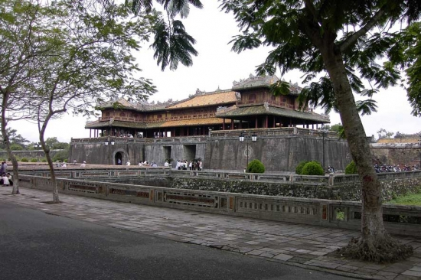
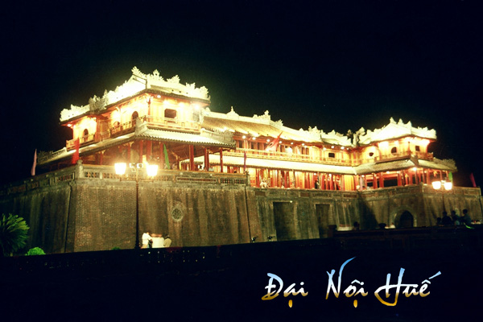
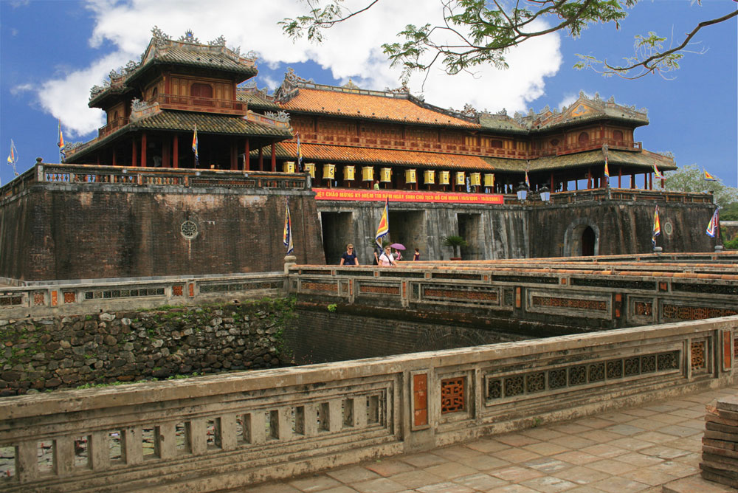
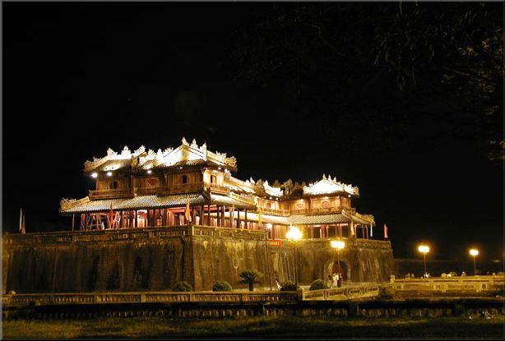
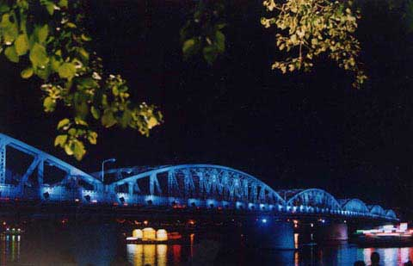
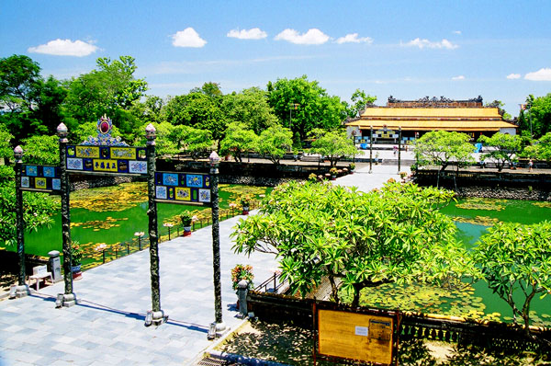
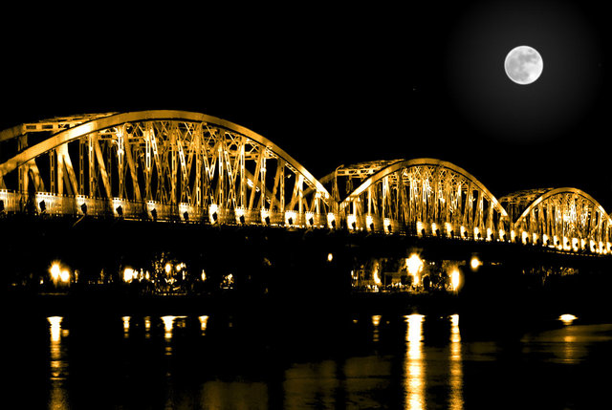
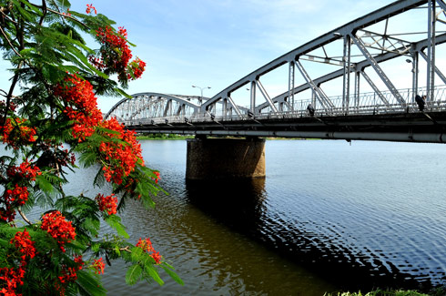
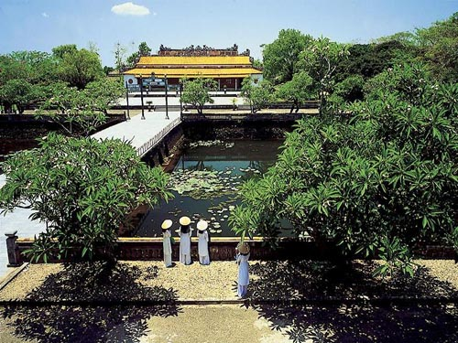
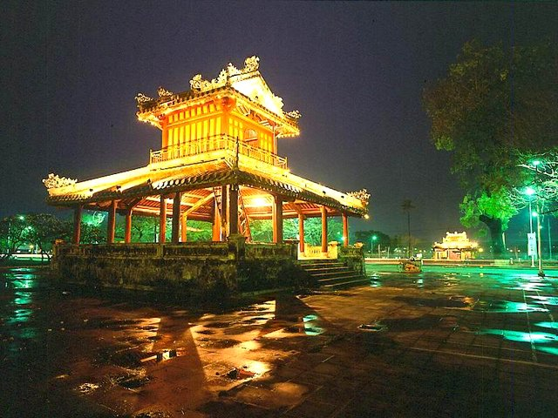
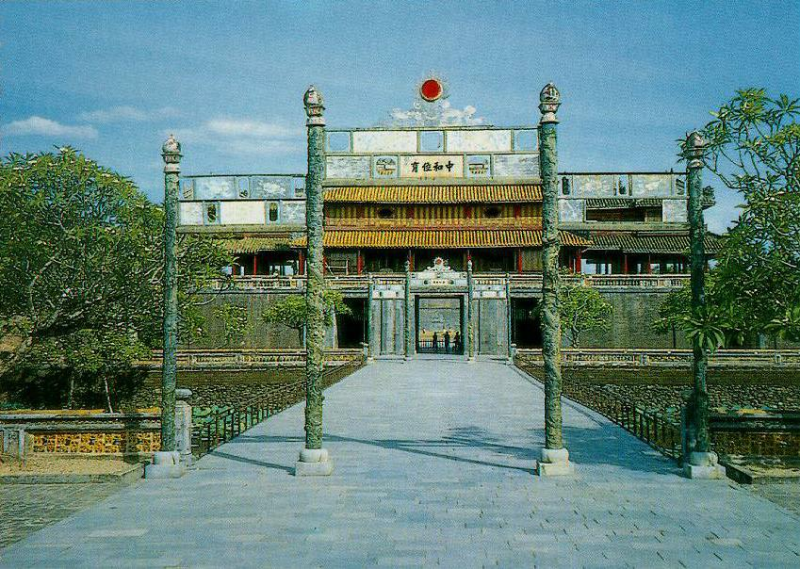
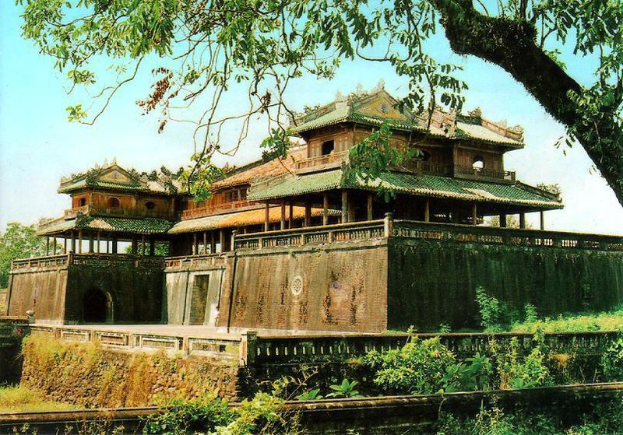
MỘT SỐ CẢNH ĐẸP Ở HUẾ
MỘT SỐ CẢNH ĐẸP Ở HUẾ
Cầu Trường Tiền
Đại nội

Slide 33
5. Đọc và ghi vào vở
Trương Định không theo lệnh vua mà đứng về phía nhân dân chống Pháp. Nguyễn Trường Tộ mong muốn canh tân đất nước để làm cho đất nước giàu mạnh. Là người đứng đầu phe chủ chiến, dù nhà Nguyễn kí hiệp ước đầu hàng hoàn toàn thực dân Pháp, nhưng Tôn Thất Thuyết cùng vua Hàm Nghi vẫn lãnh đạo nhân dân chống pháp. Ý nguyện của Trương Định, Nguyễn Trường Tộ, Tôn Thất Thuyết cuối cùng đều không đạt được, song muôn đời sau, nhân dân vẫn ghi nhớ tinh thần yêu nước của các ông.

Slide 34

Hoạt động thực hành
NÀM

Slide 35
1. Hãy lập bảng theo mẫu sau vào vở và điền nội dung phù hợp vào cột để trông về những việc làm của Trương Định, Nguyễn Trường Tộ và Tôn Thất Thuyết.
Nhân vật lịch sử | Việc làm
Trương Định | .....................
Nguyễn Trường Tộ | .....................
Tôn Thất Thuyết | .....................

Slide 36
Nhân vật lịch sử | Việc làm
Trương Định | Chống lại lệnh vua, cùng nghĩa quân và nhân dân đứng lên chống giặc.
Nguyễn Trường Tộ | Đưa ra đề nghị canh tân đất nước với mong muốn giúp nước nhà thoát khỏi cảnh nghèo đói, góp phần đưa đất nước ngày càng giàu mạnh nhưng bị vua Tự Đức từ chối.
Tôn Thất Thuyết | Cùng vua Hàm Nghi lãnh đạo nhân dân chiến đấu chống Pháp.

